Slide 1
Banco de Dados – Comandos Básicos Sql
Prof. Ms Larissa Pavarini da Luz
E-mail: larissa.luz01@fatec.sp.gov.br
FATEC Garça

Slide 2
LINGUAGEM SQL-SELECT Comandos Simples
Comando utilizado para selecionar tuplas de uma ou mais tabelas.
SELECT coluna1, coluna2, coluna3
FROM tabela_nome1, tabela_nome2
WHERE coluna1=valor1
AND coluna2=valor2
OR coluna2=valor3
GROUP BY coluna1
HAVING AVG(coluna1) > 100
ORDER BY coluna2;

Slide 3
Cláusula SELECT
Informa quais as colunas existirão no resultado da consulta.
SELECT nome, email
SELECT (vlUnitario + 10) as valor
SELECT *
SELECT COUNT(*) quantidade

Slide 4
Cláusula FROM
Informa quais as tabelas envolvidas na consulta.
FROM cliente
Podendo colocar um alias
FROM cliente as c
Usando mais do que uma tabela
FROM cliente c, fornecedor f

Slide 5
Cláusula WHERE
Define os filtros que serão aplicados na consulta.
WHERE nome like ‘Larissa%’
AND sobrenome like ‘%Pavarini%’
OR sobrenome like ‘%Luz%’;

Slide 6
Operadores
Na cláusula WHERE podemos utilizar um conjunto de operadores para filtrar o resultado da consulta.
Os operadores podem ser:
Relacionais
Lógicos
Especiais

Slide 7
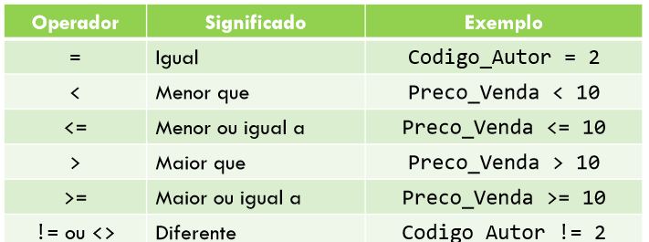
Operadores Relacionais
Utilizados para realizar comparações entre valores.

Slide 8
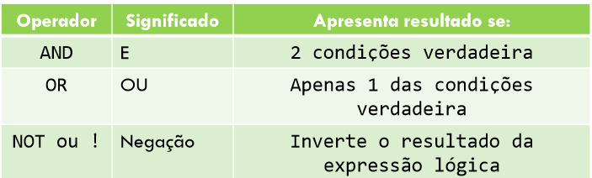
Operadores Lógicos
Realiza operações do tipo booleano (verdadeiro/falso).

Slide 9
Operadores Especiais
Os principais operadores especiais são:
IS NULL ou IS NOT NULL;
BETWEEN;
LIKE;
IN.

Slide 10
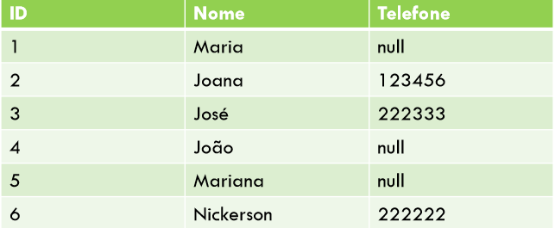
Operadores Especiais
IS NULL ou IS NOT NULL, verifica se o conteúdo do campo é nulo (IS NULL) ou não é nulo (IS NOT NULL).

Slide 11
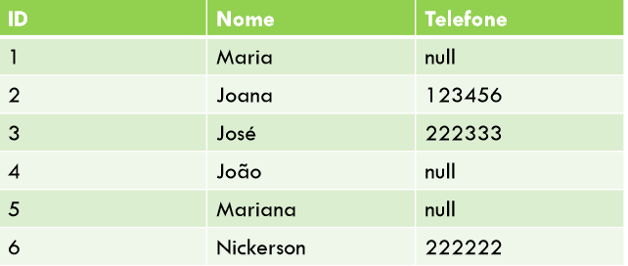
Operadores Especiais
BETWEEN determina um intervalo para a consulta.
Semelhante ao >= e <=

Slide 12
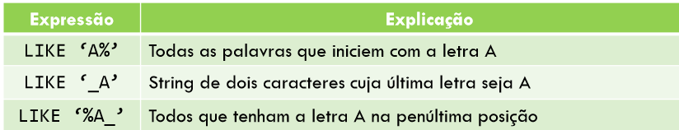
Operadores Especiais
LIKE utilizado para comparação de texto.
Pode utilizar expressões para retornar uma quantidade maior de tuplas

Slide 13
Operadores Especiais
IN compara o valor de uma coluna com um conjunto informado.
Exemplo:
SELECT *
from funcionario
WHERE codigo IN (2, 4, 25, 30)

Slide 14
Funções de agregação
Na SQL existem algumas funções que agrupam valores.
São elas:
COUNT: conta a quantidade de linhas
AVG: realiza a média aritmética da coluna
SUM: soma os valores da coluna
MIN: retorna o menor valor da coluna
MAX: retorna o maior valor da coluna

Slide 15
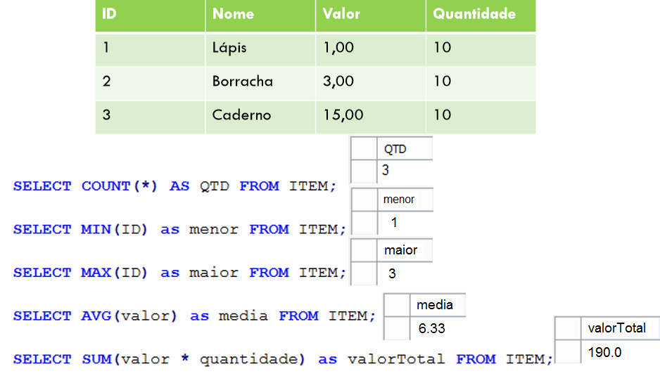
Funções de agregação

Slide 16
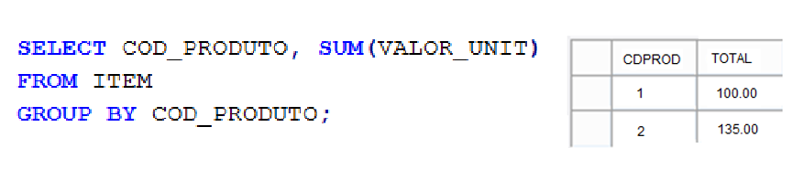
Agrupando valores
As funções de agregação também podem agrupar os valores de acordo com determinadas colunas.

Slide 17
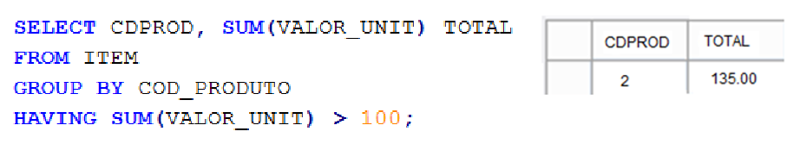
Agrupando valores
Podemos restringir os resultados das funções de agregação.
Para isso utilizamos a cláusula HAVING.

Slide 18
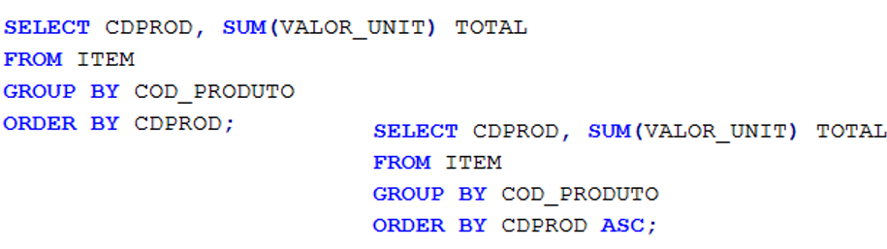
Ordenando valores
Para ordenar o resultado de uma pesquisa utilizamos a cláusula ORDER BY.
Pode ser ordenado de forma ascendente (ASC) ou descendente (DESC).
O padrão é ASC.

Slide 19
Exercícios
Desenvolver as listas
Exercícios Básicos – entregar N1

